Slide 1
Données et environnements de tests

Slide 2
Sommaire
Gestion des données (Lecture et écriture)
  XML
  Excel
Selenium GRID
Squash TA
Extraire et anonymiser
  Jailer
  Benerator
Formation QL-AUTOM
Novembre 2016

Slide 3
Données
Lire des données XML – Notions
Parser :
  Le parseur est le module qui interprète la structure du document.
  Il interprète une structure à partir de la suite des caractères qui composent le fichier.
Handler / Interpréteur :
  Le handler ou interpréteur utilise la structure fournie par le parseur pour traiter l’information.
Formation QL-AUTOM
Novembre 2016

Slide 4
Données
Lire des données XML – API de parsing XML
DOM
  Le parser XML produit une structure arborescente globale pour le document.
SAX
  Le parser XML parcourt le document et déclenche des événements tout au long du parcours que le code va devoir traiter (mode PUSH).
StAX
  Permet de parcourir le document en demandant au parser XML l’évènement suivant (mode PULL) .
Formation QL-AUTOM
Novembre 2016

Slide 5
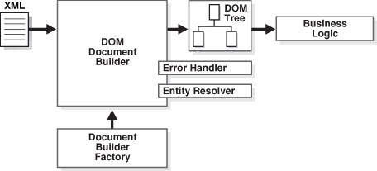
Données
Lire des données XML – DOM API
DocumentBuilderFactory factory = DocumentBuilderFactory.newInstance();
factory.setNamespaceAware(true);
DocumentBuilder builder = factory.newDocumentBuilder();
Document document = builder.parse(new File(file));
Interface Document : https://docs.oracle.com/javase/7/docs/api/org/w3c/dom/Document.html
Interface Node :
https://docs.oracle.com/javase/7/docs/api/org/w3c/dom/Node.html
Formation QL-AUTOM
Novembre 2016

Slide 6
Données
Lire des données XML – DOM API XPath
XPathFactory factory = XPathFactory.newInstance();
XPath xpath = factory.newXPath();
XPathExpression expr = xpath.compile("XPATH_EXPRESSION");
Object result = expr.evaluate(document, XPathConstants.NODESET);
NodeList nodes = (NodeList) result;
Type XPath |  | Type JAVA
node-set | XPathConstants.NODESET XPathConstants.NODE | org.w3c.dom.NodeList org.w3c.dom.Node
number | XPathConstants.NUMBER | java.lang.Double
boolean | XPathConstants.BOOLEAN | java.lang.Boolean
string | XPathConstants.STRING | java.lang.String
Formation QL-AUTOM
Novembre 2016

Slide 7
Données
Lire des données XML – SAX API
SAXParserFactory factory = SAXParserFactory.newInstance();
SAXParser saxParser = factory.newSAXParser();
saxParser.parse("c:\\file.xml", handler);
public class MyHandler extends DefaultHandler
{
public void startDocument() throws SAXException {…}
public void endDocument() throws SAXException {…}
public void startElement(String uri, String localName, String qName, Attributes attributes) throws SAXException {…}
public void endElement(String uri, String localName, String qName) throws SAXException {…}
public void characters(char[] ch, int start, int length) throws SAXException {…}
}
Formation QL-AUTOM
Novembre 2016

Slide 8
Données
Lire des données XML – StAX API
XMLInputFactory xmlif = XMLInputFactory.newInstance();
XMLStreamReader xmlr =
xmlif.createXMLStreamReader(filename, new FileInputStream(filename));
while (xmlr.hasNext()) {
eventType = xmlr.next();
}
Interface XMLStreamReader
http://docs.oracle.com/javaee/5/api/javax/xml/stream/XMLStreamReader.html
Interface XMLStreamWriter
http://docs.oracle.com/javaee/5/api/javax/xml/stream/XMLStreamWriter.html
Formation QL-AUTOM
Novembre 2016

Slide 9
Données
Lire des données XML – API de parsing XML
DOM | SAX | StAX
Arbre en mémoire | Streaming, PUSH | Streaming, PULL
entièrement en mémoire | Bonnes performances (mémoire et CPU) | Bonnes performances (mémoire et CPU)
Support XPath | _ | _
Ordre de lecture libre | Lecture du début vers la fin | Lecture du début vers la fin
Ecriture possible | Ecriture impossible | Ecriture possible
Edition possible | Edition impossible | Edition impossible
 | Délégation de traitement impossible | Délégation de traitement possible
Formation QL-AUTOM
Novembre 2016

Slide 10
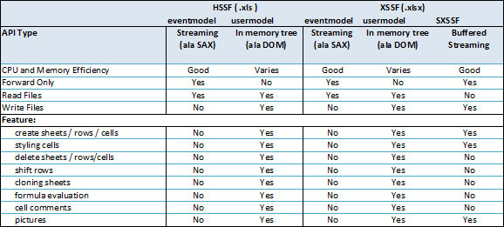
Données
Lire des données Excel
Apache POI
  Permet de lire et écrire des documents Microsoft
  Site officiel : https://poi.apache.org/
2 API pour Excel
  HSSF pour les fichiers au format XLS
  XSSF pour les fichiers au format XLSX
Formation QL-AUTOM
Novembre 2016

Slide 11
Données
Lire des données Excel – XSSF in memory tree
InputStream stream = new FileInputStream("workbook.xls");
Workbook workbook = new XSSFWorkbook(stream);
for (int i = 0; i < workbook.getNumberOfSheets(); i++) {
Sheet sheet = workbook.getSheetAt(i);
for (Row row : sheet) {
for (Cell cell : row) {
…
}
}
}
workbook.close();
Formation QL-AUTOM
Novembre 2016

Slide 12
Données
Lire des données Excel – XSSF Streaming
OPCPackage package = OPCPackage.open(filename); //Open Packaging Conventions
XSSFReader reader = new XSSFReader(package);
SharedStringsTable table = reader.getSharedStringsTable(); //Shared Strings Table
XMLReader parser = XMLReaderFactory.createXMLReader("org.apache.xerces.parsers.SAXParser" );
ContentHandler handler = new SheetHandler(table);
parser.setContentHandler(handler);
Iterator<InputStream> sheets = reader.getSheetsData();
while(sheets.hasNext()) {
InputStream sheet = sheets.next();
InputSource sheetSource = new InputSource(sheet);
parser.parse(sheetSource);
sheet.close();
}
public class SheetHandler extends DefaultHandler {…}
Formation QL-AUTOM
Novembre 2016

Slide 13
Selenium Grid
Principe
Selenium Grid permet :
  D’exécuter des tests Selenium en parallèle sur plusieurs machines (exécution distribuée)
  De gérer des configurations multiples (Système d’exploitation, Navigateurs)
Formations AMOA/QL
Octobre 2014

Slide 14
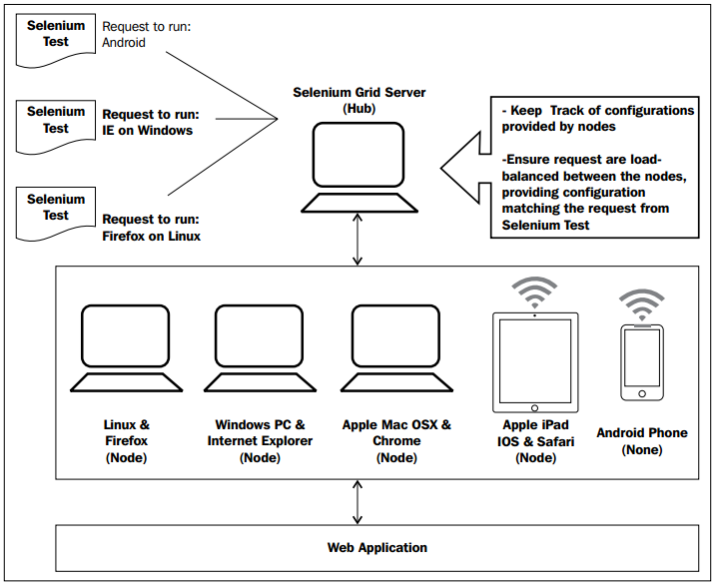
Principe
Formations AMOA/QL
Octobre 2014

Slide 15
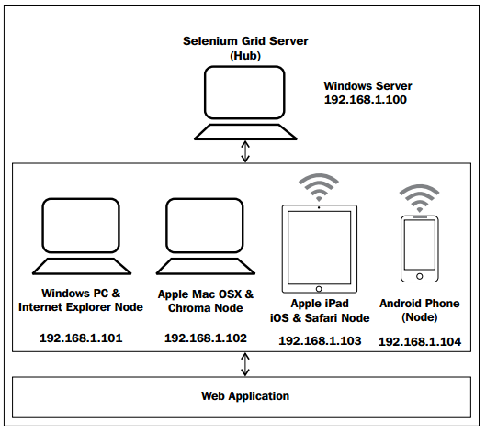
Formations AMOA/QL
Octobre 2014

Slide 16
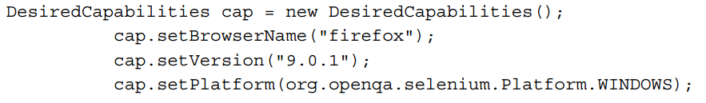
Formations AMOA/QL
Octobre 2014

Slide 17
Formations AMOA/QL
Octobre 2014

Slide 18
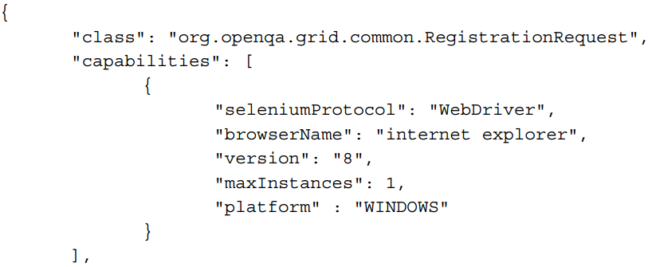
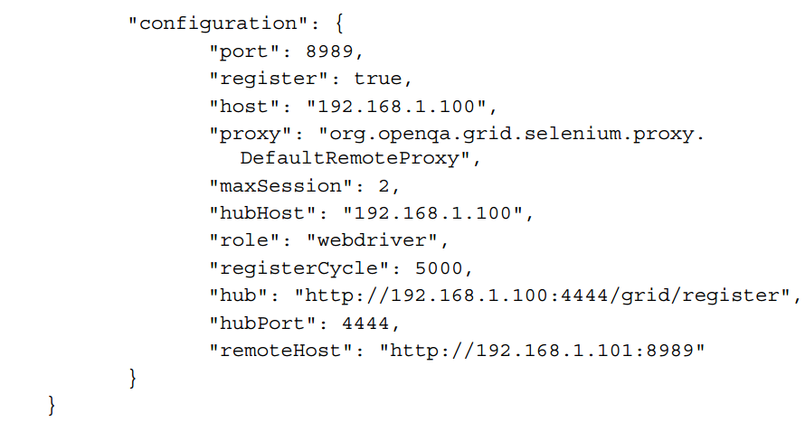
Formations AMOA/QL
Octobre 2014

Slide 19
Selenium Grid
Selenium Server
Serveur Selenium : selenium-server-standalone-<version>.jar
Démarrage :
  En tant que HUB (port par défaut 4444) :
    java -jar selenium-server-standalone-<version>.jar -role hub
  En tant que NODE (port par défaut 5555) :
    java -jar selenium-server-standalone-<version>.jar -role node -hub http://localhost:4444/grid/register
Formations AMOA/QL
Octobre 2014

Slide 20
Selenium Grid
Configurer les nœuds à la ligne de commande
option « -browser »
-browser browserName=firefox,version=3.6,maxInstances=5,platform=LINUX
-browser browserName=firefox,version=3.6,firefox_binary=/home/myhomedir/firefox36/firefox,maxInstances=3,platform=LINUX
-browser browserName=firefox,version=4,firefox_binary=/home/myhomedir/firefox4/firefox,maxInstances=4,platform=LINUX
-browser "browserName=firefox,version=3.6,firefox_binary=c:\Program Files\firefox ,maxInstances=3, platform=WINDOWS«
option « -port »
-host <IP | hostname>
-timeout 300
-maxSession 5
-browser: browserName={android, chrome, firefox, htmlunit, internet explorer, iphone, opera} version={browser version} firefox_binary={path to executable binary} chrome_binary={path to executable binary} maxInstances={maximum number of browsers of this type} platform={WINDOWS, LINUX, MAC}
Formations AMOA/QL
Octobre 2014

Slide 21
Selenium Grid
Configurer le hub et les nœuds avec JSON
java -jar selenium-server-standalone.jar -role node -nodeConfig nodeconfig.json
java -jar selenium-server-standalone.jar -role hub -hubConfig hubconfig.json
Formations AMOA/QL
Octobre 2014

Slide 22
Squash TA
Intégrer Selenium avec Squash TA
Intégrer le script Selenium WebDriver dans Squash-TA
1/ CONVERSION D’UNE RESSOURCE DE CATÉGORIE “FILE” EN UNE RESSOURCE DE CATÉGORIE “SCRIPT.JAVA”
CONVERT {id:Res<file> ressourceInitiale}
TO script.java ( compile )
AS {id:Res<script.java> ressourceFinale}
Où :
{id:Res<file> ressourceInitiale} : identifiant de la ressource TA à convertir. Il doit s’agir d’un répertoire contenant des ressources et des classes java non compilées.
{id:Res<script.java> ressourceFinale} : identifiant de la ressource TA après conversion. Une ressource TA de la catégorie ‘script.java’ représente un bundle java. Il inclut des ressources et des classes java compilées.
Formations AMOA/QL
Octobre 2014

Slide 23
Squash TA
Intégrer Selenium avec Squash TA
2/ CONVERSION D’UNE RESSOURCE DE CATÉGORIE “SCRIPT.JAVA” EN UNE RESSOURCE DE CATÉGORIE “SCRIPT.JAVA.SELENIUM2”
CONVERT {id:Res<script.java> ressourceInitiale}
TO script.java.selenium2 (script)
AS {id:Res<script.java.selenium1> ressourceFinale}
Où :
{id:Res<script.java> ressourceInitiale} : identifiant de la ressource TA à convertir
{id:Res<script.java.selenium2> ressourceFinale} : identifiant de la ressource TA après conversion
Formations AMOA/QL
Octobre 2014

Slide 24
Squash TA
Intégrer Selenium avec Squash TA
3/ EXECUTION D’UN TEST SELENIUM 2 AU FORMAT JAVA
EXECUTE execute
WITH {id:Res<script.java.selenium2> selenium2JavaTest}
USING $({mainClassName})
AS {id:Res<result.selenium> seleniumTestResult}
Où :
{id:Res<script.java.selenium2> selenium2JavaTest} est l’identifiant d’une ressource TA de catégorie. « script.java.selenium2 ». Elle référence un bundle java contenant le test selenium2 à exécuter.
{mainClassName} est le nom de la classe java à exécuter.
{id:Res<result.selenium> seleniumTestResult} est l’identifiant de la ressource TA de catégorie « result.selenium » générée par la commande.
Formations AMOA/QL
Octobre 2014

Slide 25
Squash TA
Intégrer Selenium avec Squash TA
4/ ASSERTION POUR VÉRIFIER SI L’EXÉCUTION A RÉUSSI OU ÉCHOUÉ
ASSERT {id:Res<result.selenium> seleniumTestResult} IS success
Où:
{id:Res<result.selenium> seleniumTestResult} est l’identifiant d’une ressource TA de la catégorie « result.selenium ».
Si l’assertion n’est pas vérifiée, le test échoue, et une pièce attachée contenant des détails sur l’échec est créée dans le répertoire « target\squashTA\surefire-reports\attachment ».
Formations AMOA/QL
Octobre 2014

Slide 26
Squash TA
Intégrer Selenium avec Squash TA
MACRO
# EXECUTE_SELENIUM2 {bundlePath} WITH MAIN CLASS {mainClassName}
Où :
{bundlePath} est le chemin du repertoire contenant les ressources et classes java non compilées.
{mainClassName} est le nom de la classe java à exécuter (sans l’extension « .java »).
Formations AMOA/QL
Octobre 2014

Slide 27
Squash TA
Intégrer Selenium avec Squash TA
EXÉCUTION DE LA CLASSE TC01.JAVA À L’AIDE DE MICRO-INSTRUCTIONS :
LOAD selenium AS file
CONVERT file TO script.java(compile) AS javaBundle
CONVERT javaBundle TO script.java.selenium2(script) USING $( org.squashtest.TC01 ) AS selenium2Bundle
EXECUTE execute WITH selenium2Bundle AS result
ASSERT result IS success
EXÉCUTION DE LA CLASSE TC01.JAVA À L’AIDE D’UNE MACRO :
# EXECUTE_SELENIUM2 selenium WITH MAIN CLASS org.squashtest.TC01
Formations AMOA/QL
Octobre 2014

Slide 28
Générer ou anonymiser des données
Pourquoi générer ou anonymiser des données
Besoin d’anonymiser des données de production
Données de production non-utilisables
  sensibles
  inexistantes
Besoin de gros volumes de données de tests
Besoin de transformer des données existantes
Formations AMOA/QL
Octobre 2014

Slide 29
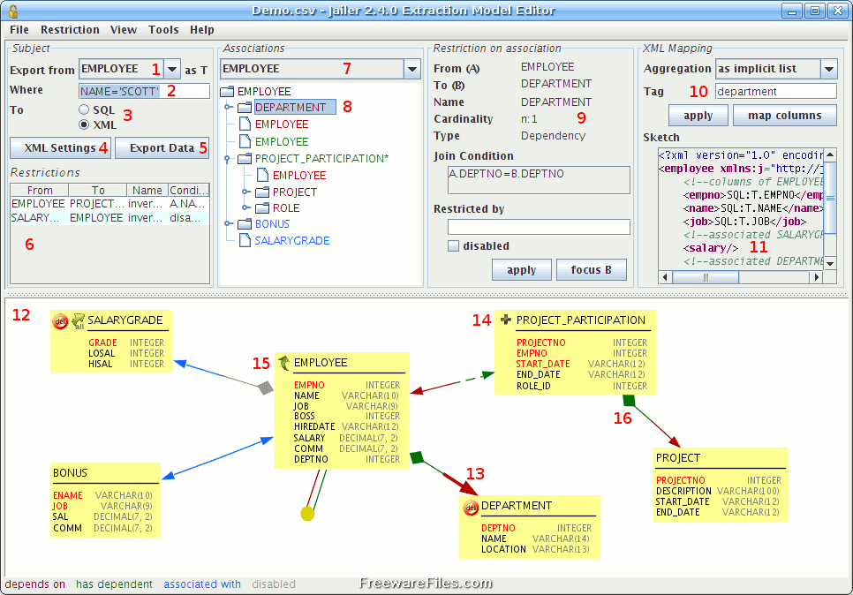
Extraction d’un jeu de données avec Jailer
Formations AMOA/QL
Octobre 2014

Slide 30
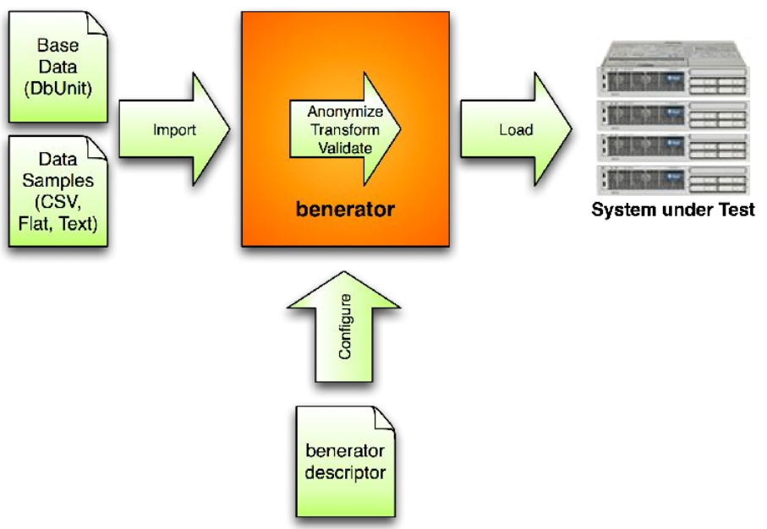
Générer ou anonymiser des données
Databene Benerator
Formations AMOA/QL
Octobre 2014

Slide 31
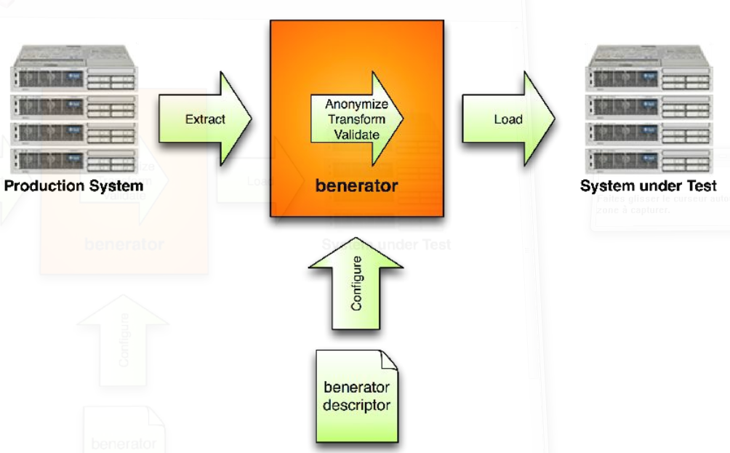
Anonymiser des données
Databene Benerator
Formations AMOA/QL
Octobre 2014

Slide 32
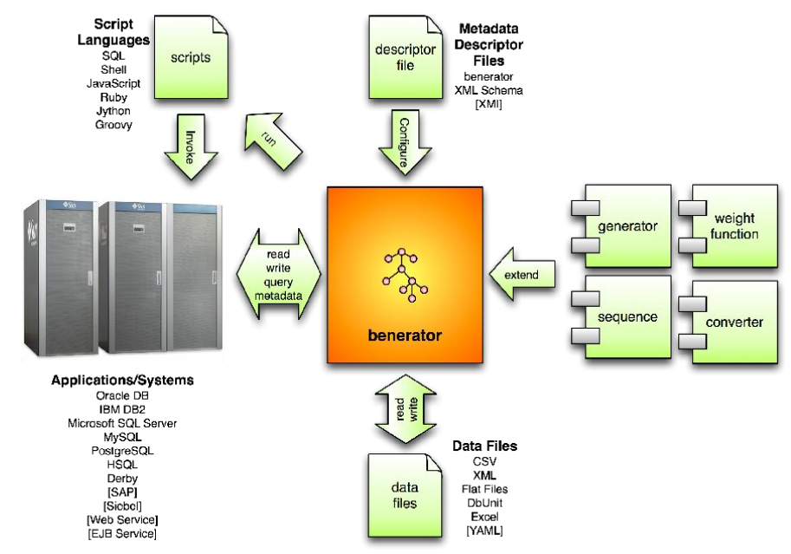
Anonymiser des données
Databene Benerator
Formations AMOA/QL
Octobre 2014

Slide 33
Anonymiser des données
Databene Benerator
Manuel : http://databene.org/download/databene-benerator-manual-0.7.6.pdf
Intégration Maven : http://databene.org/maven-benerator-plugin
Intégration JUnit : http://databene.org/feed4junit
Intégration TestNG : http://databene.org/feed4testng
Formations AMOA/QL
Octobre 2014

